Slide 1

“NUEVOS ESFUERZOS Y BUENAS PRÁCTICAS RELACIONADAS CON LA PROTECCIÓN CONSULAR”

Slide 2
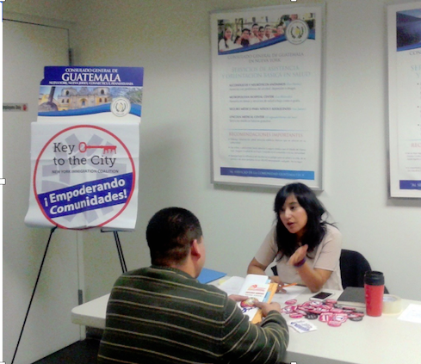
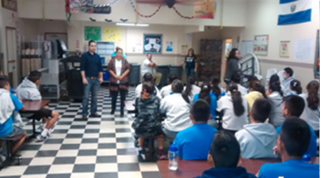
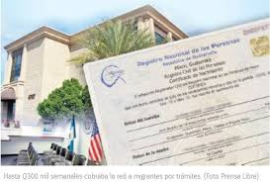
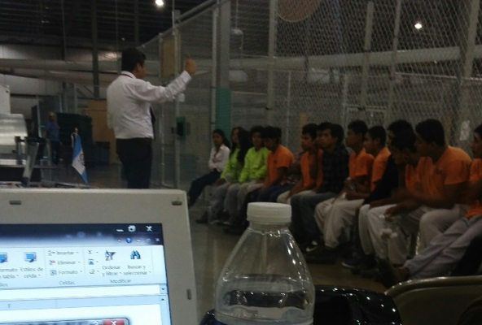
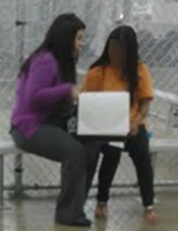
Servicios Consulares
Documentación | Asistencia y atención | Protección

Slide 3
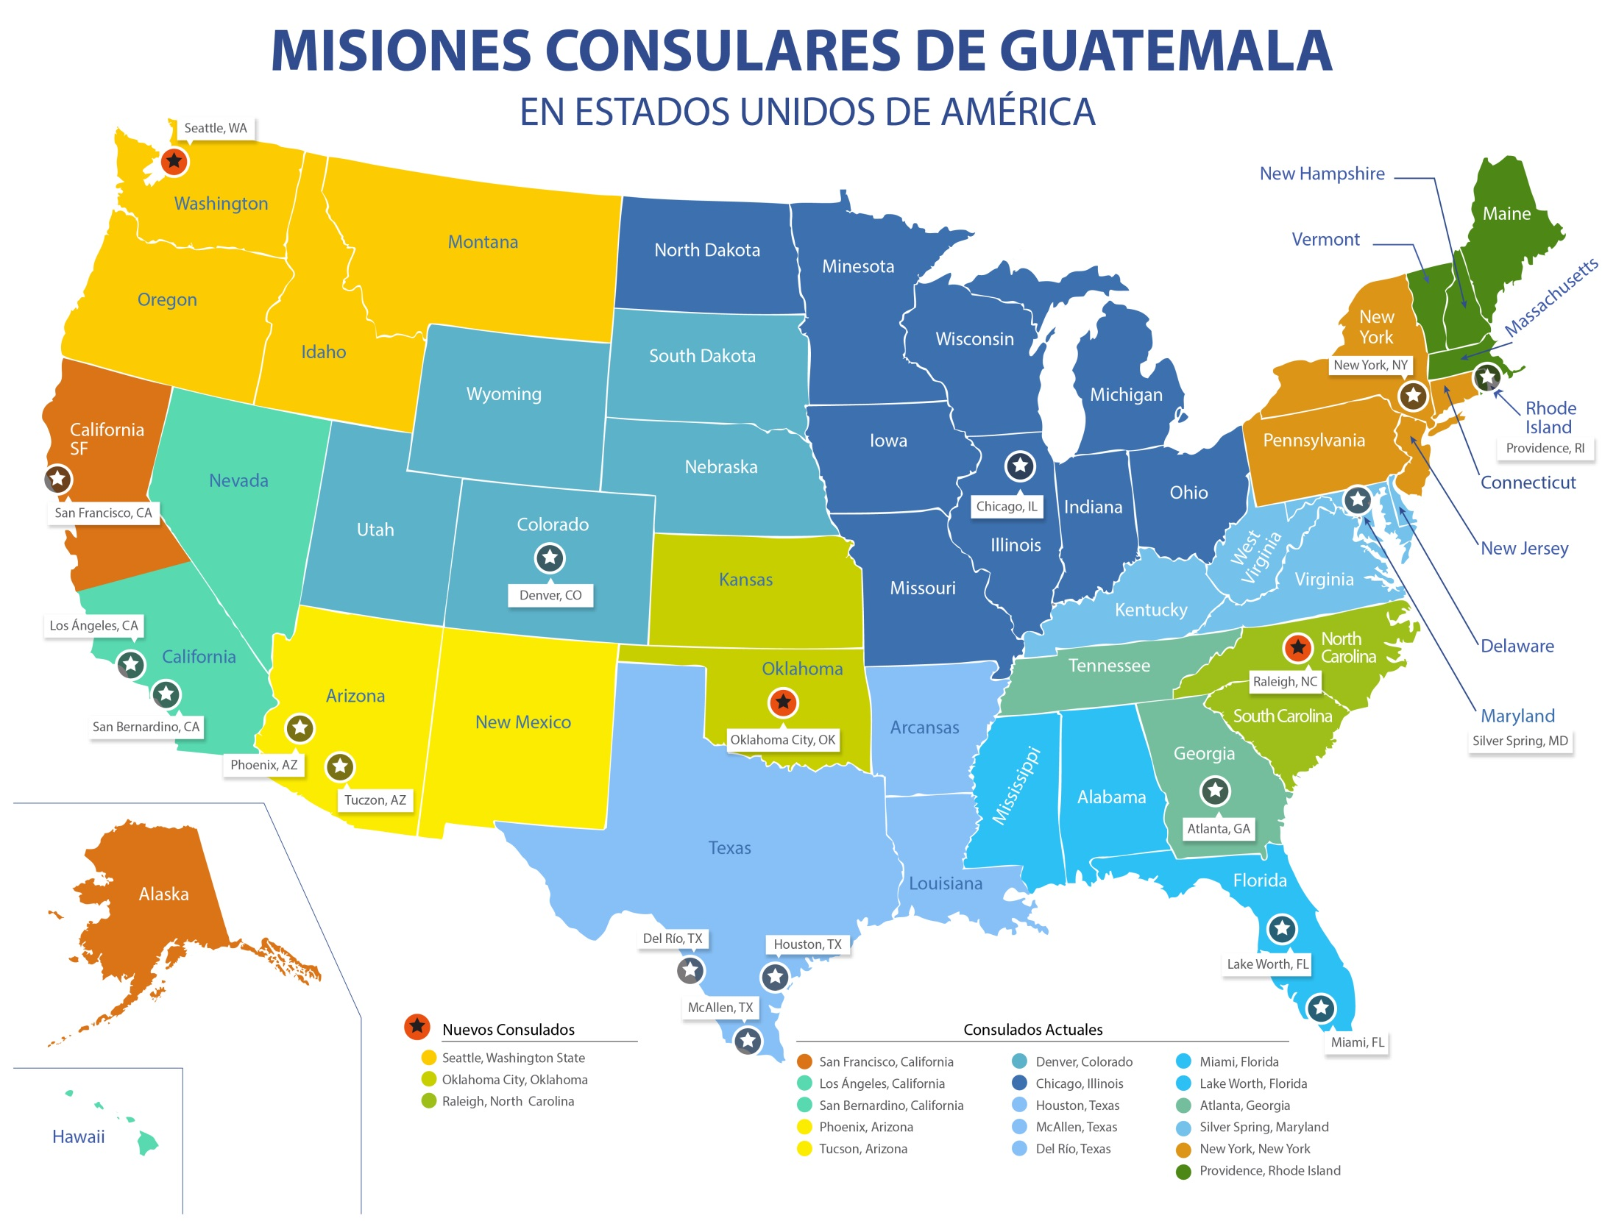

Slide 4
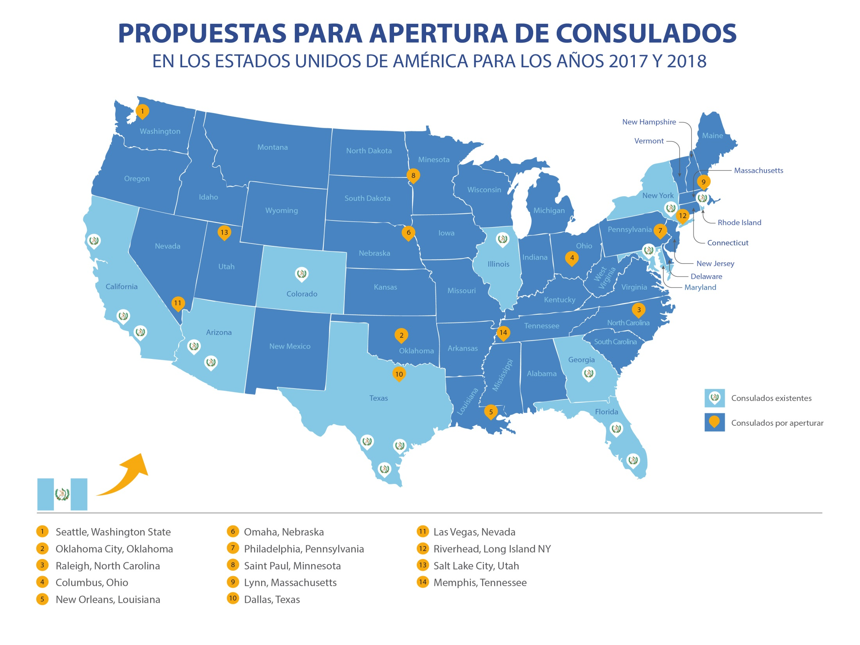

Slide 5
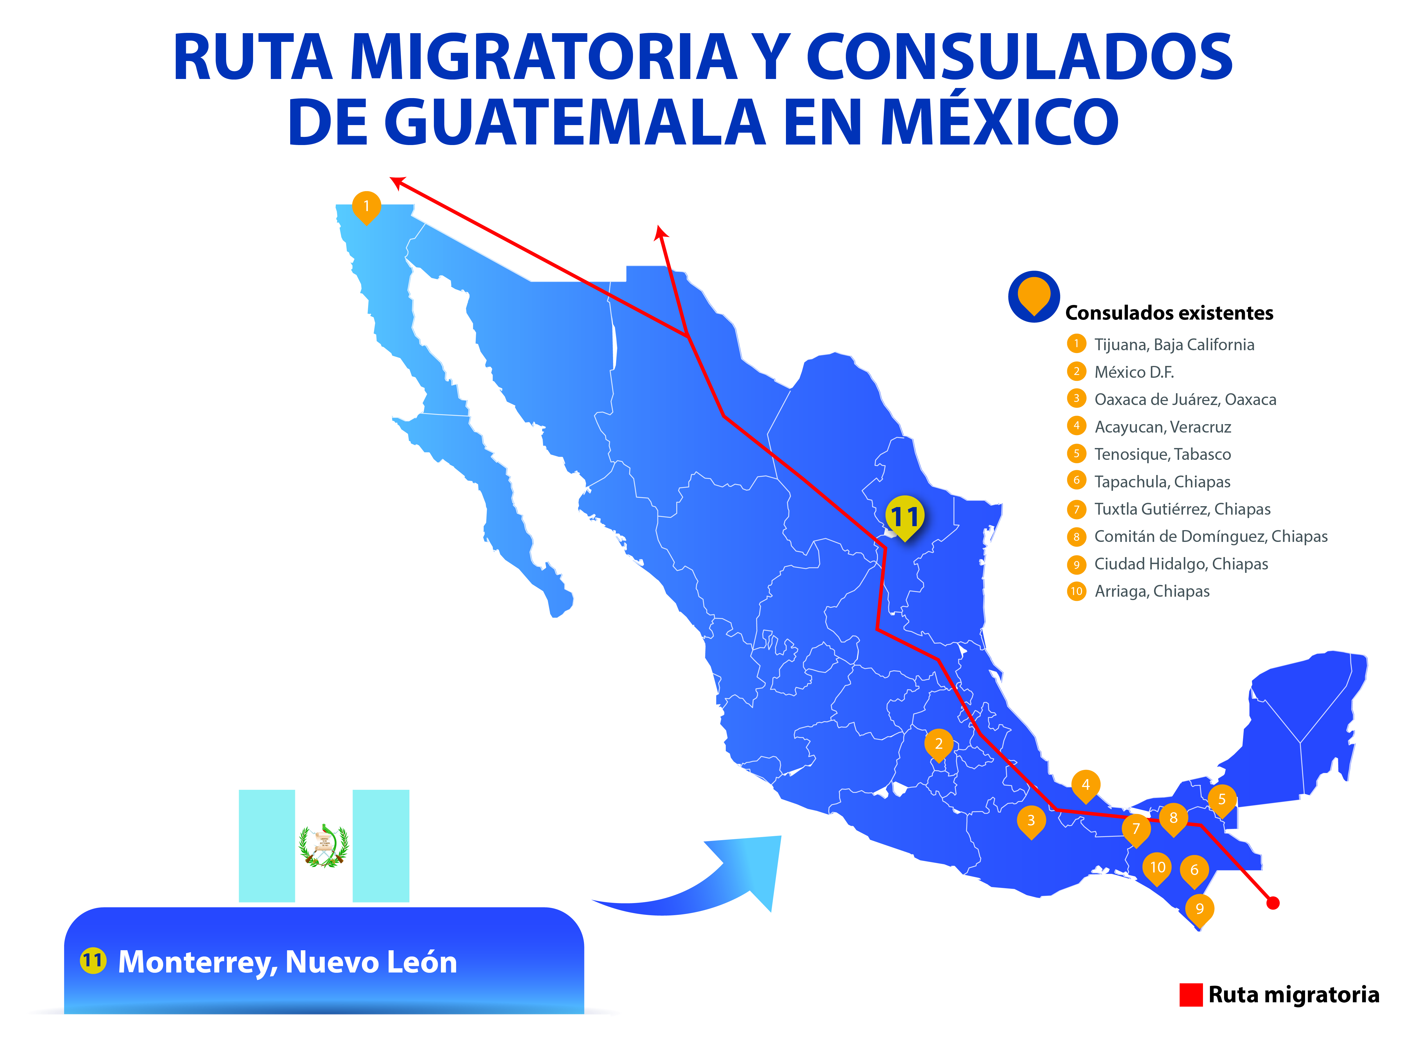

Slide 6
1. Atención con enfoque psicosocial para la detección de casos que necesiten promover mecanismos de protección internacional. (Contratación de Psicólog@s y Protocolo Psicosocial)
2. Información sobre procesos migratorios en los países de destino y tránsito a las niñas, niños y adolescentes y sus familias. Campaña Informativa ¿Qué pasa? ¿Qué hago?.
3.Formación/Capacitación/Actualización para la especialización de personal consular
4. Coordinación Intersectorial para el fortalecimiento de la atención y protección de la niñez y adolescencia en el contexto de la migración.
Componentes Esenciales del Modelo
Desarrollado con el apoyo de UNICEF, Pastoral de Movilidad Humana y la Red de Misioneros Scalabrinianos.

Slide 7


AMPLIACIÓN DEL COMPONENTE 2
Campaña Informativa
¿Qué pasa? ¿Qué hago?.
Conocer el contexto de la migración irregular en áreas específicas del sur de México como país de tránsito / destino / acogida.
Entender cómo opera la institucionalidad pública y de protección alrededor del proceso migratorio.
Obtener insumos del contexto migratorio de niños, niñas, adolescentes no acompañados, familias y grupos familiares migrantes irregulares e identificar instituciones, involucradas y rutas de atención a esta población, para generar la Campaña ¿Qué pasa? ¿Qué hago? versión México.

Slide 8
Coordinación Intersectorial para el fortalecimiento de la atención y protección de la niñez y adolescencia en el contexto de la migración.
Componente No. 4
Lanzamiento del Protocolo Nacional de Recepción y Atención de Niñas, Niños y Adolescentes Migrantes (Acompañados y No Acompañados)
Lanzamiento de Acciones Nacionales para el Abordaje Integral de la Migración de Niñas, Niños y Adolescentes Guatemaltecos. (23 de enero 2017)
-Modelo de Protección Consular
-Rutas de Atención Nacional
Concreción de la Ruta de Atención para Niñas, Niños y Adolescentes Extranjeros Migrantes en Territorio Guatemalteco.

Slide 9
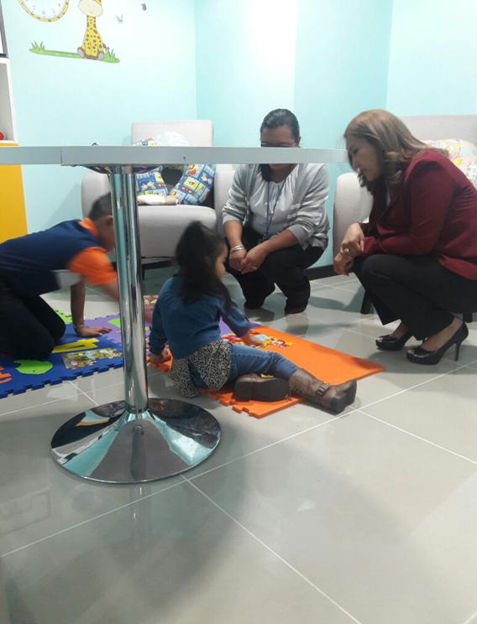
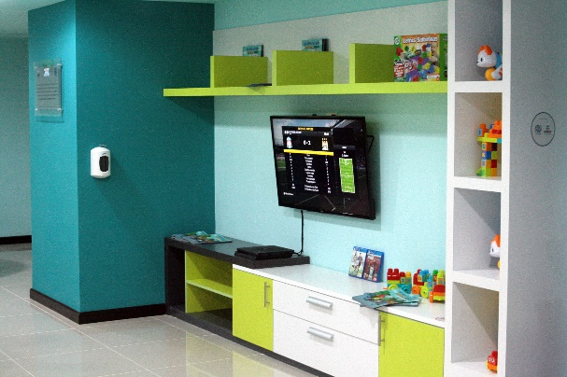
Espacio adecuado para la Recepción de Niñas, Niños y Adolescentes y Unidades Familiares en el Aeropuerto Internacional “La Aurora”
Para una recepción digna, se habilitó con el apoyo de la Organización Internacional para las Migraciones –OIM- un área especializada para niñas, niños y adolescentes acompañados y no acompañados que retornan a Guatemala.

Slide 10
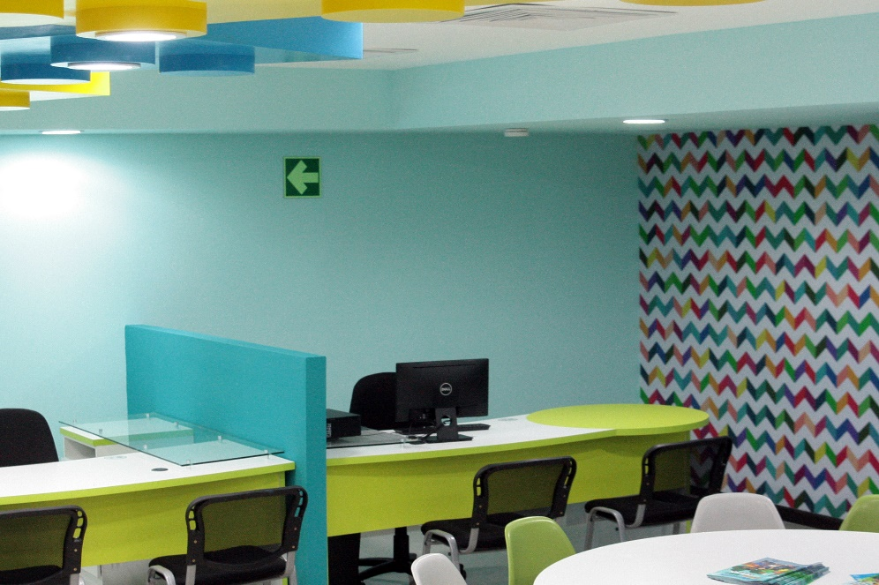
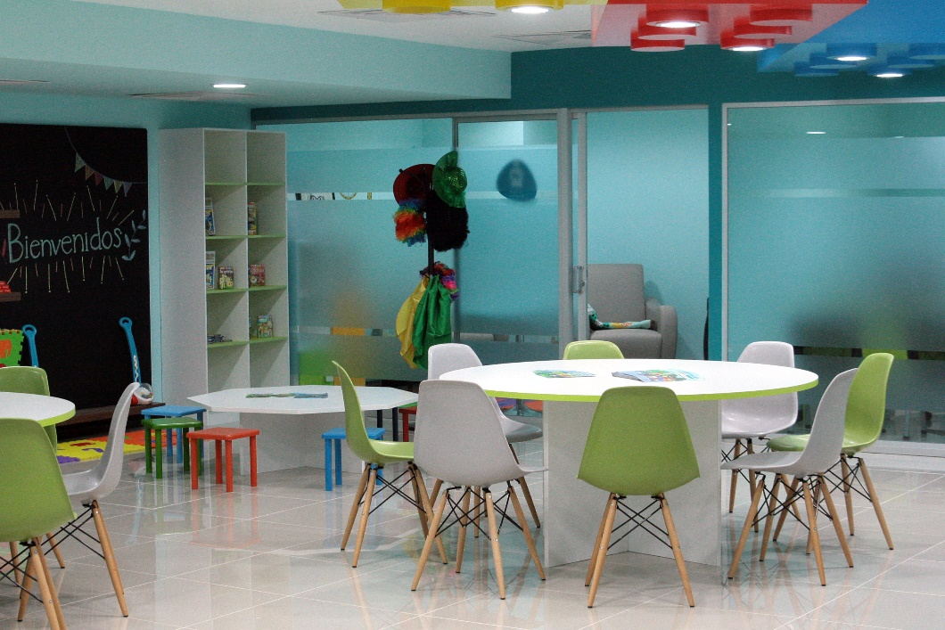
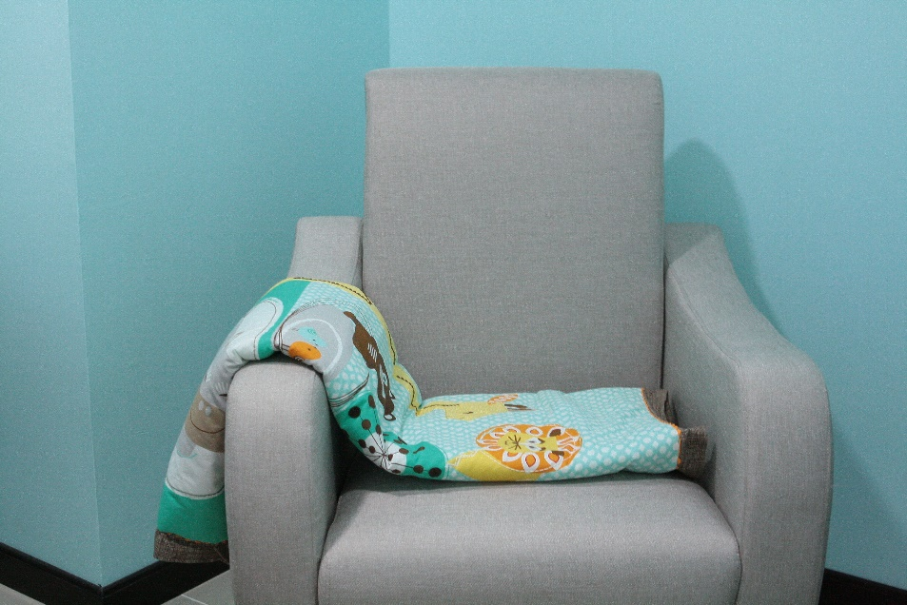
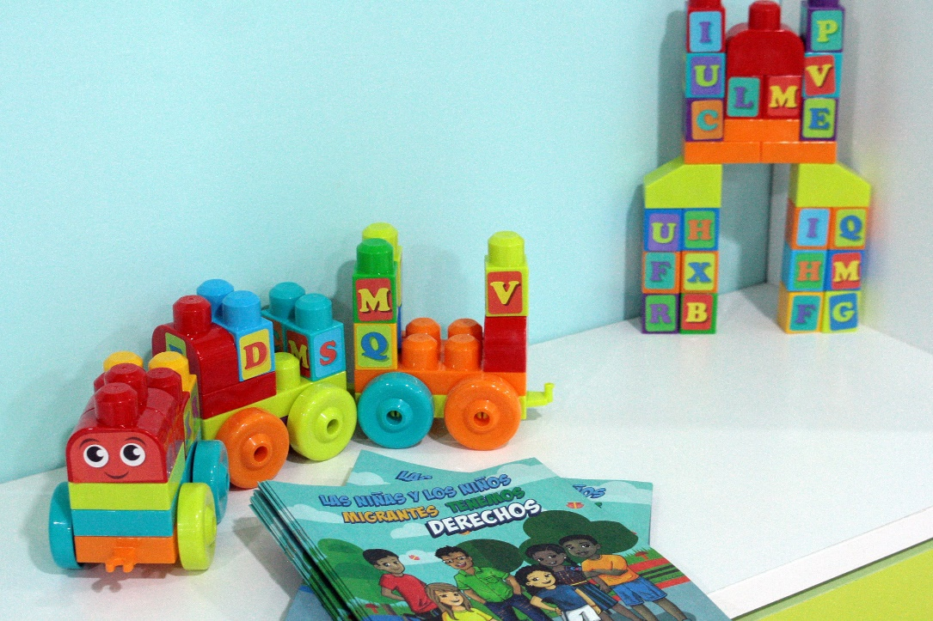

Slide 11
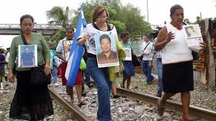
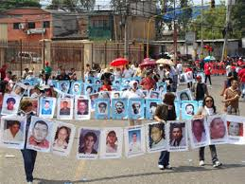
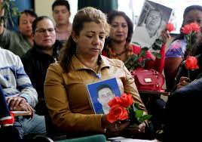
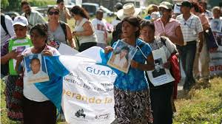
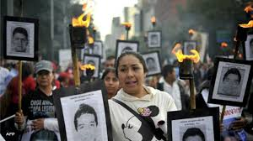
Oficina para la Atención de familiares de guatemaltecos Desaparecidos en el exterior

Slide 12
Procedimiento de búsqueda de un guatemalteco desaparecido fuera del territorio guatemalteco
Entrevista del familiar o familiares del guatemalteco desaparecido.
Llenado del Formulario para la búsqueda de guatemaltecos desaparecidos en el exterior.
Determinar el lugar, fecha y circunstancia de la desaparición del guatemalteco.
Recopilar fotografías recientes de la persona desaparecida, documento de identificación del desaparecido y del familiar solicitante de la búsqueda.
Traslado del caso del guatemalteco desaparecido en el exterior al Consulado o Misión Diplomática encargada, según el lugar en el que desapareció la persona.
Desarrollado con el apoyo de CICR.

Slide 13
Convenio de Cooperación para la Implementación de una Base de Datos para la Búsqueda de Migrantes Desaparecidos en el Exterior
MINEX-CICR
En cumplimiento del convenio de cooperación, la Oficina Nacional del CICR en Guatemala apoyará a la Cancillería con expertos para fortalecer la base de datos existente.
Asimismo, se han desarrollado la sistematización de flujogramas que reflejan las rutas de coordinación intersectorial para este fin.

Slide 14
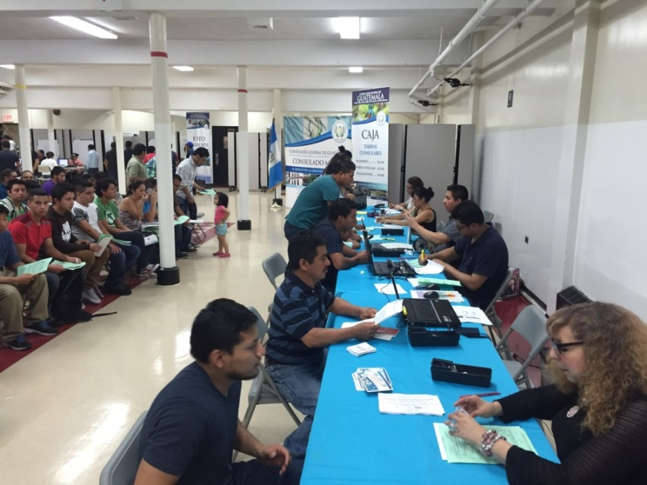
CONSULADOS MOVILES EN EL EXTRAORDINARIOS

Slide 15
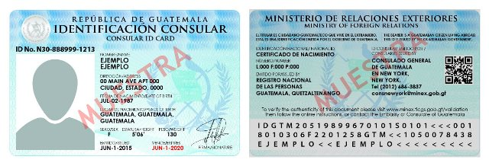
Tarjeta de Identificación Consular Guatemalteca -TICG-Nuevo diseño

Slide 16


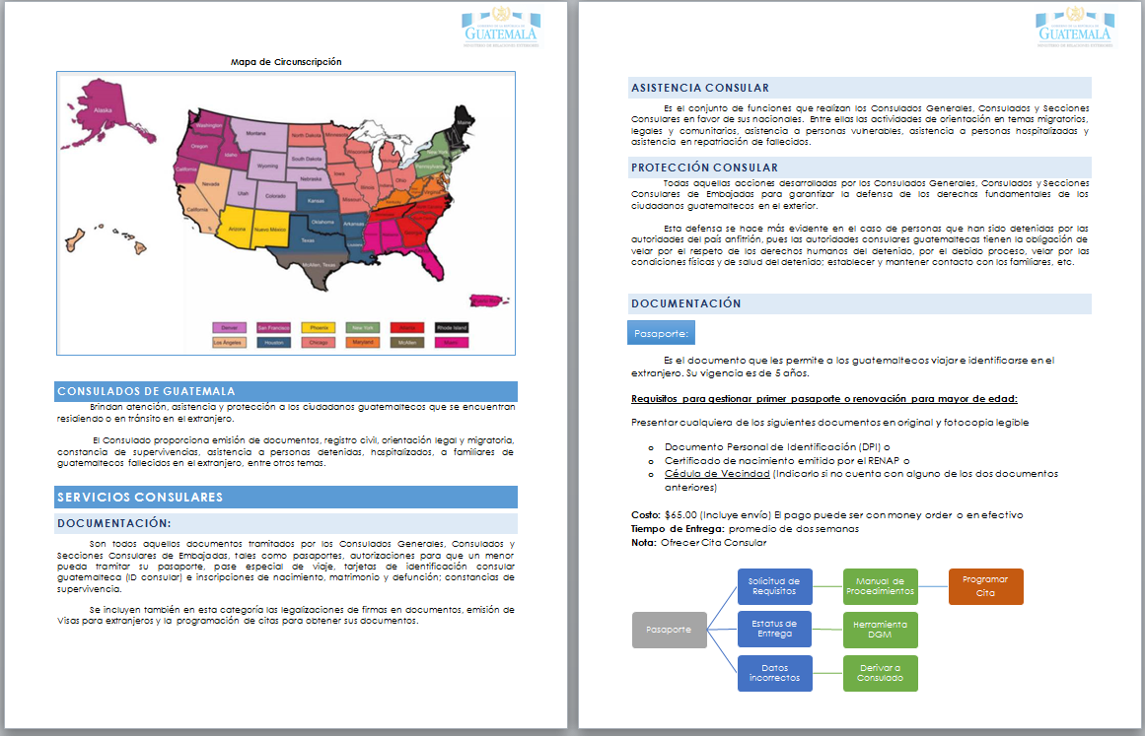
Manual de Procedimiento del Centro de Llamadas

Slide 17

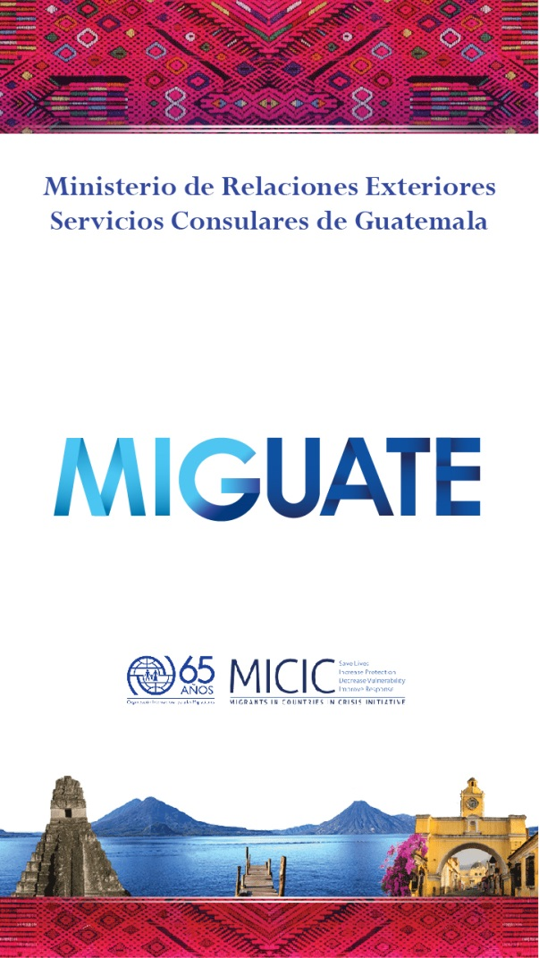
APP MiGuate

Slide 18
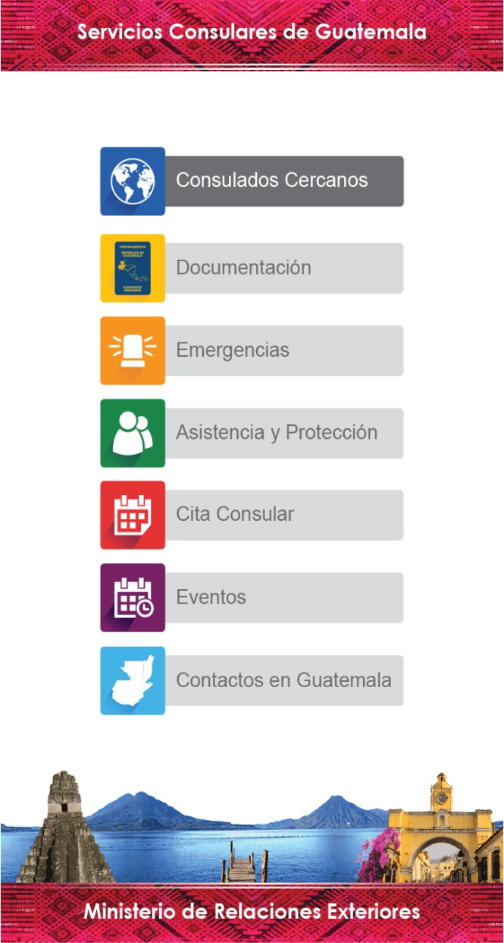
Menú Principal

Slide 19
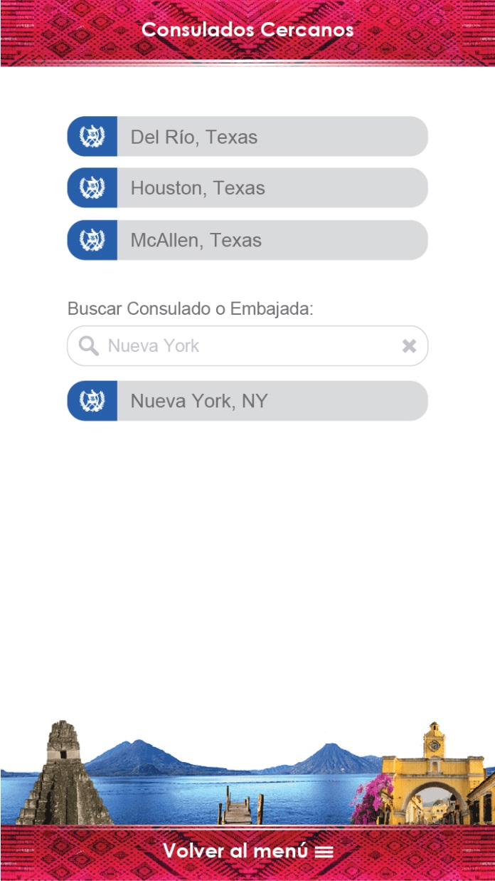
APP MiGuate

Slide 20
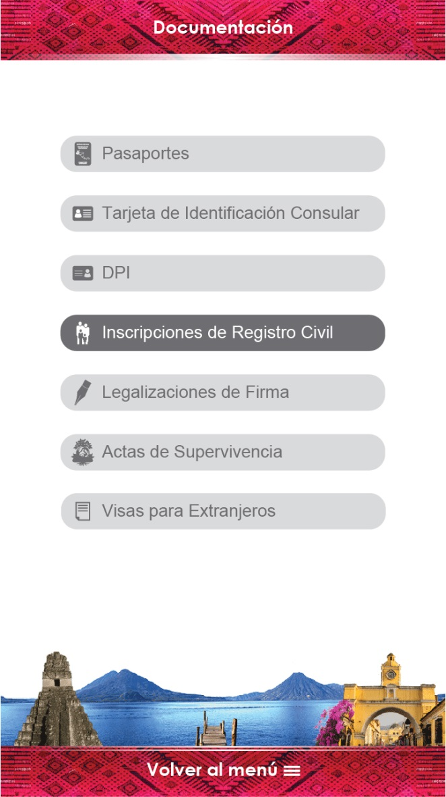
APP MiGuate

Slide 21
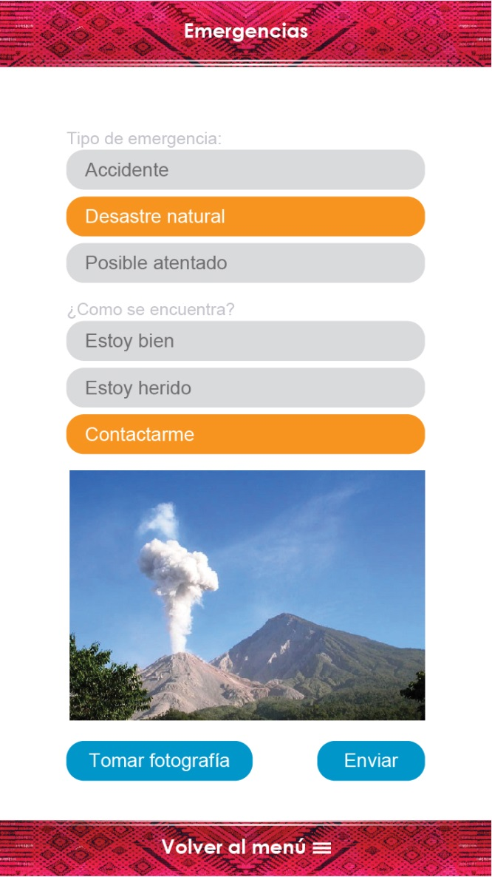
APP MiGuate

Slide 22
APP MiGuate

Slide 23
Planes de Contingencia
En seguimiento a las Directrices recibidas en la Capacitación Regional “La protección de los naciones en el exterior afectados por situación de crisis” realizado el 1 y 2 de febrero en San José, Costa Rica, se realizó la conferencia “Plan de Protección para los guatemaltecos en el exterior” el 12 de mayo de 2017.
Se requirió a todas las Embajadas y Consulados de Guatemala, la elaboración de Planes de Contingencia con el objetivo de establecer medidas de emergencia en situaciones de riesgo que permita la evacuación de guatemaltecos que se encuentra fuera del país.
Para la elaboración de estos planes, se solicitó a las distintas misiones diplomáticas y consulares realizar las siguientes acciones:

Slide 24
Visitar a autoridades gubernamentales, equivalentes a la Coordinadora Nacional para la Reducción de Desastres (CONRED) de Guatemala, u otras instituciones que cuenten con un plan de contingencia en cada país en caso de emergencia.
Intercambiar información sobre los planes contemplados por otras Misiones Diplomáticas para evacuación de sus connacionales.
Identificar las Embajadas y Consulados con los que se puedan trabajar en conjunto en caso de evacuación a ciudadanos guatemaltecos.
Crear un registro (listado de nombres, direcciones, teléfonos y correos electrónicos) de guatemaltecos en el país de acreditación con datos que permitan la comunicación, así como su ubicación en caso de emergencia.
Incluir en la página web de cada misión diplomática, información básica sobre situaciones de riesgo y protocolos de actuación y un link que permita el registro de datos de ciudadanos guatemaltecos en el país de su circunscripción.

Slide 25
Gracias!

